Slide 1
进程

Slide 2
目
多任务的介绍
进程的介绍
多进程完成多任务
获取进程编号
进程的注意点
录
Contents

Slide 3
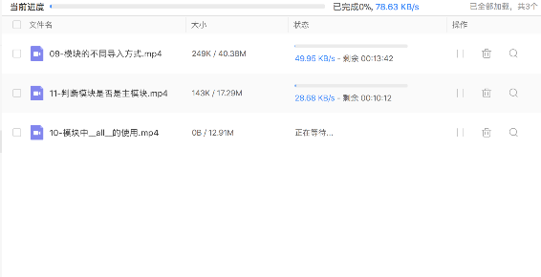
多任务
1.1 电脑中的多任务
思考一下
为什么在下载的时候要多个任务同时下载?

Slide 4
提问
多任务的优势
多个任务同时执行可以大大提高程序执行效率
那么利用现学知识能够让多个任务同时执行吗?
不能，因为之前所写的程序都是单任务的，也就是说一个函数或者方法执行完成 , 另外一个函数或者方法才能执行 . 要想实现多个任务同时执行就需要使用多任务。
多任务的最大好处是充分利用CPU资源，提高程序的执行效率。

Slide 5
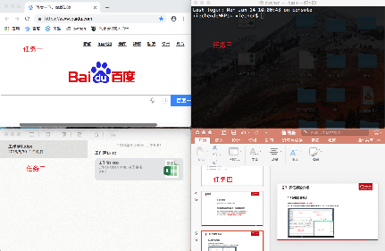
1. 多任务的介绍
1.1 多任务的概念
多任务是指在同一时间内执行多个任务。
例如: 现在电脑安装的操作系统都是多任务操作系统，可以同时运行着多个软件。

Slide 6
1. 多任务的介绍
1.2 多任务的两种表现形式
并发
并行

Slide 7
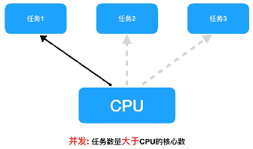
1. 多任务的介绍
1.3 并发
在一段时间内交替去执行多个任务。
例子：
对于单核cpu处理多任务,操作系统轮流让各个任务交替执行，假如:软件1执行0.01秒，切换到软件2，软件2执行0.01秒，再切换到软件3，执行0.01秒……这样反复执行下去 , 实际上每个软件都是交替执行的 . 但是，由于CPU的执行速度实在是太快了，表面上我们感觉就像这些软件都在同时执行一样 . 这里需要注意单核cpu是并发的执行多任务的。

Slide 8
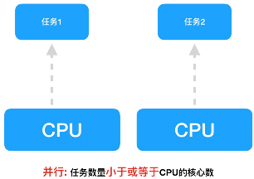
1. 多任务的介绍
1.4 并行
在一段时间内真正的同时一起执行多个任务。
例子：
对于多核cpu处理多任务，操作系统会给cpu的每个内核安排一个执行的任务，多个内核是真正的一起同时执行多个任务。这里需要注意多核cpu是并行的执行多任务，始终有多个任务一起执行。

Slide 9
1. 多任务的介绍
1.5 知识要点
1. 使用多任务能充分利用CPU资源，提高程序的执行效率，让你的程序具备处理多个任务的能力。
2. 多任务执行方式有两种方式：
并发:在一段时间内交替去执行多个任务。
并行:在一段时间内真正的同时一起执行多个任务

Slide 10
目
多任务的介绍
进程的介绍
多进程完成多任务
获取进程编号
进程的注意点
录
Contents

Slide 11
2. 进程的介绍
2.1 程序中实现多任务的方式
在Python中，想要实现多任务可以使用多进程来完成。

Slide 12
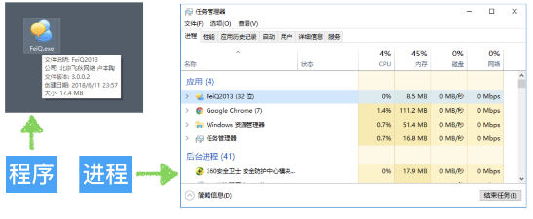
2. 进程的介绍
2.2 进程的概念
进程（Process）是资源分配的最小单位，它是操作系统进行资源分配和调度运行的基本单位，通俗理解：一个正在运行的程序就是一个进程 . 例如:正在运行的qq , 微信等 他们都是一个进程 .
注意:
一个程序运行后至少有一个进程 .

Slide 13
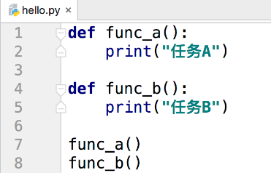
2. 进程的介绍
2.3 多进程的作用
思考:
图中是一个非常简单的程序 , 一旦运行hello.py这个程序 , 按照代码的
执行顺序 , func_a函数执行完毕后才能执行func_b函数 . 如果可以让func_a
和func_b同时运行 , 显然执行hello.py这个程序的效率会大大提升 .

Slide 14
2. 进程的介绍
2.4 多进程的作用
hello.py
hello.py
程序运行会默认创建一个进程 , 这个默认创建的进程我们称之为主进程
程序运行后又创建了一个进程
这个新创建的进程我们称之为子进程
主
进
程
子
进
程
主
进
程
执行func_a
多进程完成多任务
执行func_a
执行func_b
执行func_b

Slide 15
2. 进程的介绍
2.5 知识要点
1. 进程（Process）是资源分配的最小单位 .
2. 多进程是Python程序中实现多任务的一种方式，使用多进程可以大大提高程序的执行效率 .

Slide 16
目
多任务的介绍
进程的介绍
多进程完成多任务
获取进程编号
进程执行带有参数的任务
进程的注意点
录
Contents

Slide 17
3. 多进程完成多任务
3.1 进程的创建步骤（三步走）
1. 导入进程包
import multiprocessing
2. 通过进程类创建进程对象
进程对象 = multiprocessing.Process()
3. 启动进程执行任务
进程对象.start()

Slide 18
3. 多进程完成多任务
3.2 通过进程类创建进程对象
进程对象 = multiprocessing.Process(target=任务名)
参数名 | 说明
target | 执行的目标任务名,这里指的是函数名(方法名)
name | 进程名，一般不用设置
group | 进程组，目前只能使用None

Slide 19
3. 多进程完成多任务
3.3 进程创建与启动的代码
# 创建子进程
coding_process = multiprocessing.Process(target=coding)
# 创建子进程
music_process = multiprocessing.Process(target=music)
# 启动进程
coding_process.start()
music_process.start()

Slide 20
3. 多进程完成多任务
3.4 知识要点
1. 导入进程包
import multiprocessing
2. 创建子进程并指定执行的任务
sub_process = multiprocessing.Process (target=任务名)
3. 启动进程执行任务
sub_process.start()

Slide 21
3. 多进程完成多任务
3.5 进程执行带有参数的任务
参数名 | 说明
args | 以元组的方式给执行任务传参
kwargs | 以字典方式给执行任务传参

Slide 22
3. 多进程完成多任务
3.6 args参数的使用
# target： 进程执行的函数名
# args： 表示以元组的方式给函数传参
sing_process = multiprocessing.Process(target=music, args=(3,))
sing_process.start()

Slide 23
3. 多进程完成多任务
3.7 kwargs参数的使用
# target： 进程执行的函数名
# kwargs: 表示以字典的方式给函数传参
dance_process = multiprocessing.Process (target=coding, kwargs={“t": 0.2})
# 启动进程
dance_process.start()

Slide 24
3. 多进程完成多任务
3.8 知识要点
进程执行带有参数的任务传参有两种方式:
元组方式传参 ：元组方式传参一定要和参数的顺序保持一致。
字典方式传参：字典方式传参字典中的key一定要和参数名保持一致。

Slide 25
目
多任务的介绍
进程的介绍
多进程完成多任务
获取进程编号
进程的注意点
录
Contents

Slide 26
4. 获取进程编号
进程编号的作用:
当程序中进程的数量越来越多时 , 如果没有办法区分主进程和子进程还有不同的子进程 , 那么就无法进行有效的进程管理 , 为了方便管理实际上每个进程都是有自己编号的 .

Slide 27
4. 获取进程编号
获取进程编号的两种方式 :
1. 获取当前进程编号
2. 获取当前父进程编号

Slide 28
4. 获取进程编号
4.1 os.getpid()的使用
import os
pid = os.getpid()
print(pid)
# 或者
import multiprocessing
pid = multiprocessing.current_process().pid
print(pid)

Slide 29
3. 获取进程编号
4.2 os.getppid()的使用
def work():
# 查看当前进程
current_process = multiprocessing.current_process()
# 获取当前进程的编号
print(“work进程编号:”, current_process.pid, os.getpid())
# 获取父进程的编号
print(“work父进程的编号:”, os.getppid())

Slide 30
4. 获取进程编号
4.3 os.kill()的使用
os.kill(要杀掉进程的pid, 信号)

Slide 31
4. 获取进程编号
4.4 知识要点
1. 获取当前进程编号
os.getpid() 或者 multiprocessing.current_process().pid
2. 获取当前父进程编号
os.getppid()
3. 根据进程编号杀死指定进程。
os.kill()

Slide 32
目
多任务的介绍
进程的介绍
多进程完成多任务
获取进程编号
进程的注意点
录
Contents

Slide 33
5. 进程的注意点
进程之间不共享全局变量
主进程默认不会等待所有的子进程执行结束再结束

Slide 34
4. 进程的注意点
4.1 进程之间不共享全局变量
# 定义全局变量
my_list = list()
if __name__ == '__main__':
# 创建写入数据的进程
write_process = multiprocessing.Process(target=write_data)
read_process = multiprocessing.Process(target=read_data)
write_process.start()
# 主进程等待写入进程执行完成以后代码 再继续往下执行
write_process.join()
read_process.start()

Slide 35
4. 进程的注意点
4.1 进程之间不共享全局变量
my_list = []
主进程
创建子进程
创建子进程
my_list = []
写入数据进程
my_list = []
读取数据进程
三个进程分别操作的都是自己进程里面的全局变量my_list, 不会对其它进程里面的全局变量产生影响，所以进程之间不共享全局变量，只不过进程之间的全局变量名字相同而已，但是操作的不是同一个进程里面的全局变量。

Slide 36
5. 进程的注意点
5.2 知识要点
创建子进程会对主进程资源进行拷贝，也就是说子进程是主进程的一个副本，好比是一对双胞胎，之所以进程之间不共享全局变量，是因为操作的不是同一个进程里面的全局变量，只不过不同进程里面的全局变量名字相同而已。

Slide 37
5. 进程的注意点
5.3 主进程不会等待所有的子进程执行结束再结束
def work():
for i in range(10):
print(“工作中...”)
time.sleep(0.2)
if __name__ == ‘__main__’:
# 创建子进程
work_process = multiprocessing.Process(target=work)
work_process.start()
# 让主进程等待1秒钟
time.sleep(1)
print("主进程执行完成了啦")
# 总结： 主进程会等待所有的子进程执行完成以后程序再退出

Slide 38
5. 进程的注意点
5.4 设置守护主进程
def work():
for i in range(10):
print(“工作中...”)
time.sleep(0.2)
if __name__ == ‘__main__’:
# 创建子进程
work_process = multiprocessing.Process(target=work)
# 设置守护主进程，主进程退出后子进程直接销毁，不再执行子进程中的代码
work_process.daemon = True
work_process.start()
# 让主进程等待1秒钟
time.sleep(1)
print("主进程执行完成了啦")

Slide 39
5. 进程的注意点
5.5 销毁子进程
def work():
for i in range(10):
print(“工作中...”)
time.sleep(0.2)
if __name__ == ‘__main__’:
# 创建子进程
work_process = multiprocessing.Process(target=work)
work_process.start()
# 让主进程等待1秒钟
time.sleep(1)
# 让子进程直接销毁，表示终止执行， 主进程退出之前，把所有的子进程直接销毁就可以了
work_process.terminate()
print(“主进程执行完成了啦”)

Slide 40
5. 进程的注意点
5.6 知识要点
为了保证子进程能够正常的运行，主进程会等所有的子进程执行完成以后再销毁，设置守护主进程的目的是主进程退出子进程销毁，不让主进程再等待子进程去执行。
设置守护主进程方式： 子进程对象.daemon = True
销毁子进程方式： 子进程对象.terminate()
提示: 以上两种方式都能保证主进程退出子进程销毁

